Slide 1
コイヌの単語帳v2.0
司会者：スリーピードッグ
2015/12/19

Slide 2


Slide 3
同期入社したAがなぜか俺をずっと目の敵にしている

Slide 4
同期入社したAがなぜか俺をずっと目の敵にしている。
理由は本当に不明。個人的なトラブルは一切ないのに一方的にライバル視されている。
卒大レベルはほんのちょっとだけ俺が上だがそれ以外のスペックは全てAが上。
顔・コミュ力・営業力・弁舌すべてAが上なのでなぜ張り合われなくちゃならんのかさっぱりイミフ。

Slide 5
Aにあることないこと言いふらされ、Aのまわりでは俺は極悪人になってるらしく
「あれ、評判ほど悪い人じゃないね」なんて言われることもしょっちゅう。
彼女いない歴＝年齢なのに〇〇〇〇のような噂を流され、女子社員に避けられたこともある。
しかしコミュ力で劣るのはわかりきってるので
わかる人にだけわかってもらえればいいさと仕事に打ちこんでいた。

Slide 6
ある日俺に栄転の話が舞い込んだ。真面目な仕事ぶりが評価されたらしい。
だがそれをAが聞きつけた。Aは自分の直属の上司を使って、さらに上に
「俺氏はこんなに無能でこんなに素行の悪いやつで～」と御注進した。
素行の悪いやつではやっていけないポストだったので、俺はその話からはずされた。

Slide 7
代わりに選ばれたのは当然のようにA。
でもその話、確かに栄転は栄転だけど、某治安の激悪な国に最低5年飛ばされる仕事なんだよ…。
戻ってきたら出世ルート間違いなしなんだけど。
俺は独身だし係累もあんまいないから最悪死んでもいいかと思ってたが

Slide 8
やっぱり行きたくない命が惜しいとは思ってた。でも断る勇気もなかった。
Aに話をポシャってもらって感謝してたくらい。
Aは俺と違い、上司の縁戚の娘と婚約したばかり。
婚約者を連れていけるような国じゃないし、今28だか29才らしいから5年待ってくれるかどうか。
根性よくないのは承知で、Aの動向が楽しみでﾆﾔﾆﾔしている。

Slide 9
コメント：
仕返しというよりAが自分で引き寄せてる気が…。最低で５年だともっと延びるかもしれないんだよね？間違いなく婚約者と揉めるだろうし、人を蹴落としておいてやっぱり止めますとは言えないよねえｗ展開が楽しみｗ

Slide 10
コイヌの
これ知らナイト

Slide 11
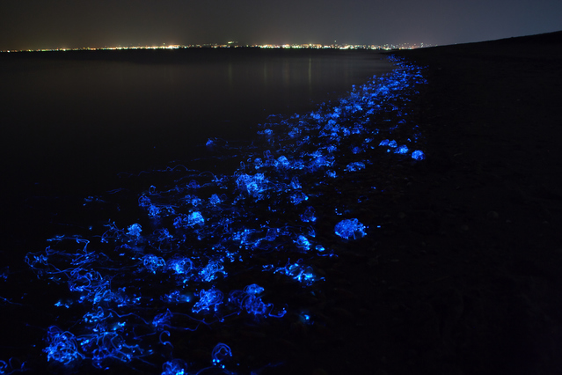

Slide 12
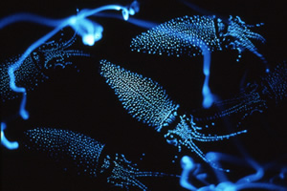
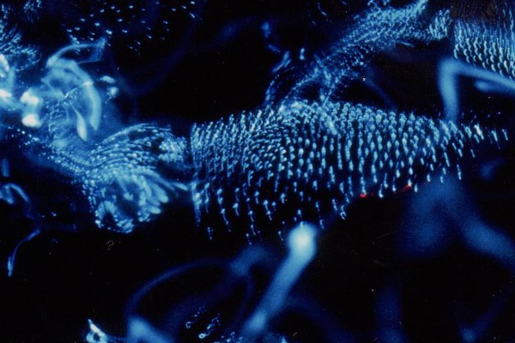
発光を見られる人は幸運であるといわれています
ほたるいかの漁期は一年のうち数ヶ月。しかもこの不思議な発光生物を、実際に海上でみることができるのは、４月から５月のはじめまでのわずか1ヶ月です。
観光船による海上でのほたるいか漁見学は、強風や波浪等の悪天候による船の欠航や、不漁等でほたるいかが光らない場合もあり、乗船し発光をごらんいただけたお客様は幸運であるといわれています。
夜明け前の海上で、幻想的にきらめく不思議な光の群れをご堪能ください。
ほたるいか

Slide 13
今週のできごと

Slide 14
テーマトーク：
気まずい

Slide 15
気まずいサンプル
彼女と旅行する時、元カノとパタリ会っちゃった。
会計する際、財布が忘れた。
向こうに座ってる人が同じ服を着てた。
着てる服が逆だったことを気づいてなかった。
チャック全開だと言われた。

Slide 16
ご清聴有難う御座いました！

